Slide 1

كن
أميناً
تكوين
د. ريك جريفيث, كنيسة الطرق المتقاطعة الدولية سنغافورة
CICFamily.com • BibleStudyDownloads.org
Notes:
The natural outworking of God choosing us for salvation and fulfilling his promise to bless us is to respond in faithfulness to him—to be reliable, dependable, and devoted to him.

Slide 2

عالم الأصنام
تكوين
Notes:
In our hostile world full of idols, God says to be faithful to him as you face your future.
Persecution of Christians has been at its height the past century. More believers died in the 20th century than in the previous 19 centuries combined!
The media marginalizes the Christian viewpoint. One Supreme Court decision was thrown out because the Bible was used as evidence!

Slide 3
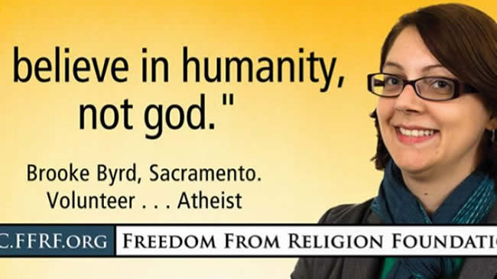
أؤمن بالإنسانية و ليس بالله
بروك بيرد, سكرامانتو
متطوعة .... ملحدة
التحرر من مؤسسة الدين
Notes:
The atheists in particular have become more emboldened to tell us to abandon our faith.
____________
Slide 24 duplicated on slide 189

Slide 4


كيف يمكن أن تكون أميناً لله في عالم الأصنام ؟
أصنام
القلب
تكوين
Notes:
“Son of man, these leaders have set up idols in their hearts. They have embraced things that will make them fall into sin. Why should I listen to their requests? ⁴ Tell them, ‘This is what the Sovereign LORD says: The people of Israel have set up idols in their hearts and fallen into sin, and then they go to a prophet asking for a message. So I, the LORD, will give them the kind of answer their great idolatry deserves. ⁵ I will do this to capture the minds and hearts of all my people who have turned from me to worship their detestable idols.’” (Ezekiel 14:3-6 NLT).

Slide 5

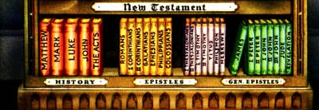
كيف يمكنك أن تتذكر كل هذه الأسفار ؟
Notes:
But how well do you know God’s Word?
You can’t be faithful to what you don’t know, so you must grow in the God of the Word and the Word of God.
Like many believers, I lament that we don’t know the Bible as well as past generations. This week only three of my 46 students could even list the books of the OT.
Yet part of the blame is on us Bible teachers—pastors, SS teachers, professors, parents, and other teachers have not systematically taught through Scripture. od’s Word to help defeat the idols of our day?

Slide 6

دعونا ندرس الكلمة المقدسة
الكتاب المقدس :
سفراً سفراً
Notes:
This preaching series looks at each book in the Bible in a single sermon—66 messages that each cover an overview of an entire book.
I have taught through the Bible 37 times but never preached through it. Therefore, as I just finished 12 messages on the Minor Prophets, so now I will preach the other 54 books in the coming year until we learn all 66 books.
I encourage you to read through the Bible during this series, one book at a time.

Slide 7
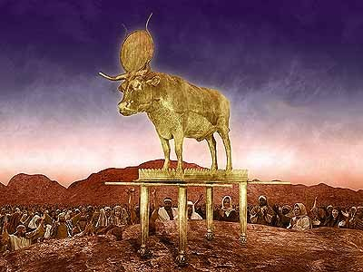
أين كان إسرائيل ؟
Notes:
As we approach Genesis, where was Israel geographically? Where did the first readers receive the book of Genesis? God needed to prepare Israel to be faithful before facing Canaan’s idolatry—thus he had Moses write Genesis in the wilderness before the Conquest to instruct them.

Slide 8
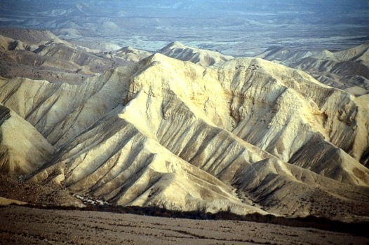
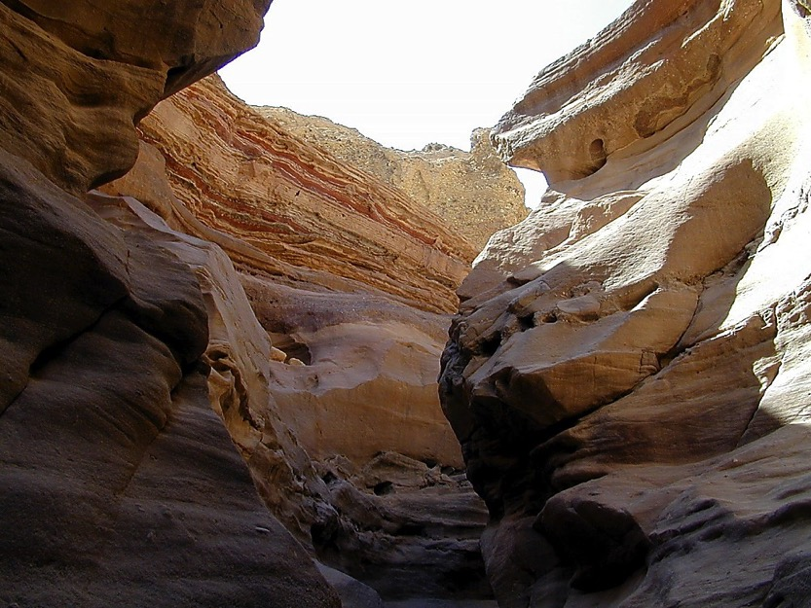
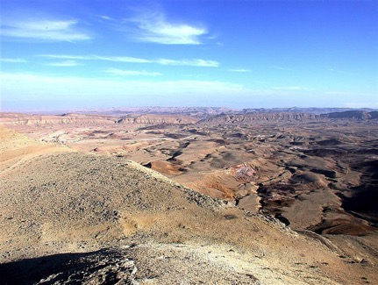
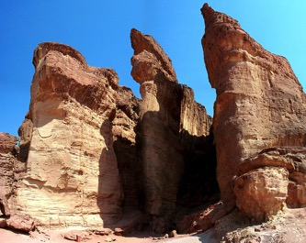
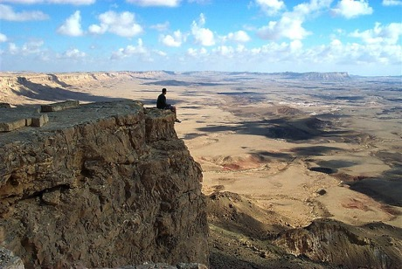
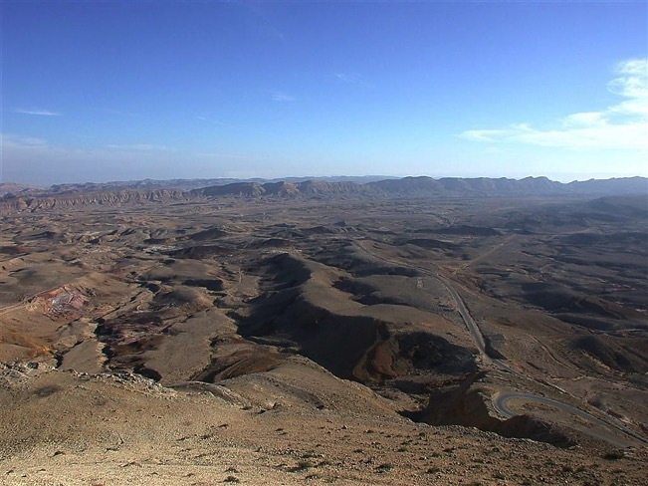
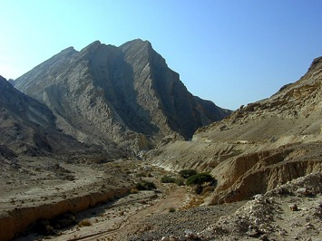
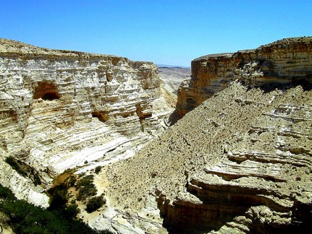
هل تقصد خلال الأربعين عاماً هناك ؟
Num. 32:13
DRESSING
THE
STAGE
موسى
خروج
سيناء
M - C - C
قادش برنيع
40
40
Handbook pg. 26-29
23
Notes:
Israel has just had 400 years in Egypt. We pick up the account where they had gotten out of Egypt, but Egypt hadn’t gotten out of them. They need a fresh look at who they are after generation of slavery in s foreign land.

Slide 9

أريحا
البحر الميت
نهر الأردن
أريحا الحديثة
يشوع
أريحا/عاي
اريحا القديمة
من أريحا
النظر شرقاً عبر نهر الأردن
Handbook pg. 26-29
42
Notes:
God told Moses that he will die in the wilderness—so how could Moses best prepare the nation to enter the land of Canaan?

Slide 10
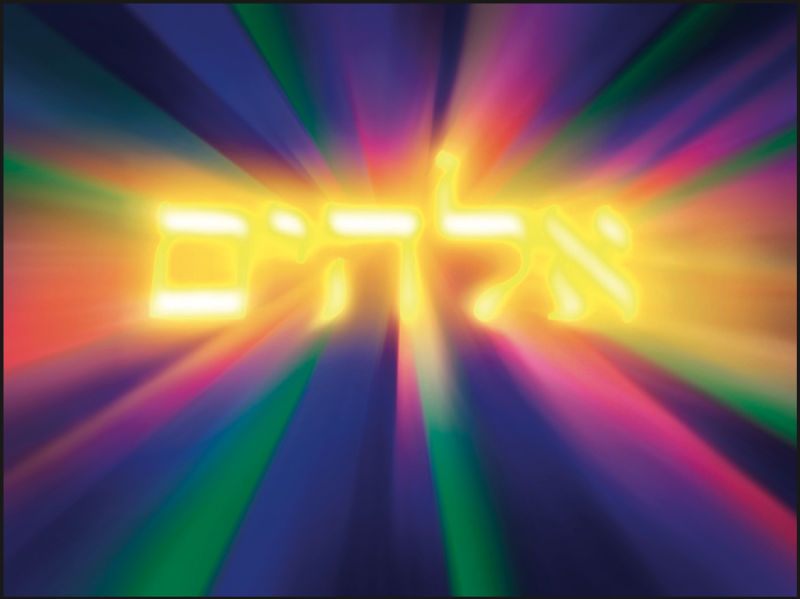
احتاج إسرائيل أن يعرف من هو إلههم ؟
56
Notes:
They need to be taught who God is and how they are a nation chosen by the Sovereign Lord of all creation.
Then they will see that Canaan’s giants and walled cities are puny in comparison to their great God

Slide 11

البيان الموجز
56
63
41
خط نسل إسرائيل المحدد من بداية الخلق إلى يوسف يعلن أن إسرائيل بدأت من خلال اختيارهم للحكم و الوعد غير المشروط بالبركة من خلال إبراهيم و عكس ذلك بالنسبة للكنعانيين
تكوين
Notes:
So what better way to show their identity but by writing a theological history of where they came from? That’s what we have in the pages of Genesis: The narrow lineage of Israel from Creation to Joseph informs Israel it began by God's election for rule and unconditional promise for blessings through Abraham in contrast to the Canaanites.
__________
A line of blessing started with Adam and ended with Joseph due to the LORD choosing their descendants to reign and God’s unilateral promise to eventually benefit all peoples through Abraham, which was unique to Israel.

Slide 12
الكلمة المفتاحية
56
39
الإختيار
تكوين
Notes:
The key word for Genesis is election—God chose them to rule with him and he does the same for us.

Slide 13
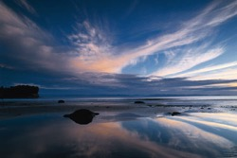
تكوين
56
الأصل في الإختيار و الوعد
الخليقة | Fall | السقوط | Flood | الطوفان |  | بابل | Jacob | إبراهيم |  | إسحق | يعقوب | Joseph | يوسف | Isaac
الأحداث الأولية |  |  |  |  |  |  |  | الشخصيات الآبائية
1 : 1 – 11 : 26 |  |  |  |  |  |  |  | 11 : 27 – 50 : 26
اختيار الله |  |  |  |  |  |  |  | وعد الله
آدم و نسله |  |  |  |  |  |  |  | إبراهيم و نسله
خمس السفر |  |  |  |  |  |  |  | أربع أخماس السفر
بلاد ما بين النهرين |  |  |  |  |  |  |  | كنعان |  |  |  | مصر
2083 سنة (4143 – 2060 ق.م) |  |  |  |  |  |  |  | 215 سنة (2060 – 1845 ق.م) |  |  |  | 71 سنة (1845 – 1774 ق.م)
lمواليد | السموات و الأرض |  | آدم | نوح | أبناء نوح | Sons of Noah | سام | تارح | إسماعيل | Ishmael | إسحق |  | عيسو | يعقوب
الخليقة | ما بعد الخليقة |  | أبناء آدم | نوح | ابناء نوح | Sons of Noah | أبناء سام | إبراهيم و إسحق | أبناء إسماعيل | Sons of Ishmael | يعقوب |  | أبناء عيسو | يوسف
1:1-2: 3 | 2: 4-4: 26 |  | 5: 1-6: 8 | 6: 9-9: 29 | 10: 1- 11: 19 | 10:1–11:9 | 11: 10- 26 | 11:27 -25: 11 | 25: 12 - 18 | 25:12-18 | 25: 19- 25: 29 |  | 36: 1-37: 1 | 37: 2- 50: 26
يغطي 2369 سنة من التاريخ
كتب خلال التيهان في البرية (1405 ق.م)
Notes:
Genesis 1–11 shows Israel’s origin in election and pivots in Genesis 12 to show the nation originated in God’s promise to Abraham to bless all peoples.

Slide 14
كيف تكون أميناً لله في عالم من الأصنام ؟
أصنام
القلب
Notes:
Today in Genesis we will see two ways to be faithful to God in a world of idols.
(What is the first way to be faithful to God in a world of idols?)

Slide 15

1. افهم أن الملك قد اختارك لتحكم
تكوين 1 - 11
Notes:
We must know our amazing identity as God's elect people.

Slide 16

هل تكوين 1 – 11 حقيقية تاريخية ؟
58
1. الأساطير لا تعلم حقائق عميقة أفضل من التاريخ
2. المنهج غير التاريخي موضوعي جداً
3. يمتلكون معلومات مهمة للغاية و مع ذلك غير معروفة
4. إنها تنسجم مع حجة الكتاب التي تؤكد على الانتخاب
5. يتم تقديم الأحداث تاريخياً
6. يؤكد العلم أن تكوين 1 – 11 سجل تاريخي
7. يؤكد المسيح على تاريخيتها
Notes:
I believe we have genuine history in the first 11 chapters of the Bible. Why? Seven reasons…

Slide 17
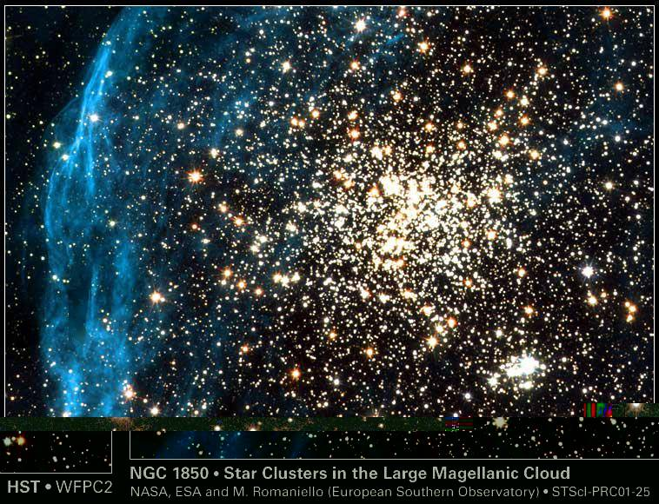
الكلمة المفتاحية
في سفر التكوين
56
الإختيار
©2003 TBBMI
7.5.03a.
19
Notes:
Genesis is an Elect History: God chose people to rule with him that led to Abraham (1:1–11:26).

Slide 18

Support for Election as the Key Theme
الإختيار
56-62
71ب
* سيادة الله و رغبته في مشاركة حكمه مع البشر (1 : 26) هو اختياره وحده
* الهيكل المكون من 11 قسم يضيق مسار النسل المختار الذي يمكن له أن يكون في شركة مع الله
* التصميم الكامل ينتقل من اختيار الله لآدم و نسله (1 – 11) إلى إبراهيم و نسله (12 – 50)
* إعادة الإختيار للصغير على الكبير يظهر إختيار الله فوق البشر .
Notes:
Election of God’s choice permeates Genesis in at least 4 ways…

Slide 19
God chose the older son to serve the younger!
الإختيار
62
الأكبر يخدم | الأصغر | المرجع
ناحور | إبراهيم | 11 : 27 - 28
إسماعيل | إسحق | 21 : 10 - 12
عيسو | يعقوب | 25 : 29 – 34, 27 : 27 – 29و 38 - 40
رأوبين و (العشرة إخوة) | يوسف | 37 : 5 - 11
منسى | أفرايم | 48 : 13 – 14, 17 -20
رأوبين, شمعون, لاوي (الإخوة الثلاثة الكبار) | يهوذا | 49 : 8 - 12
©2003 TBBMI
7.5.03a.
20
Notes:
Repeated election of the younger over the older shows God‘s choices are superior to man’s. In fact, nearly every man God chose was NOT the older son…

Slide 20
تكوين 1

Slide 21

أيام الخليقة
33
خالية
خربة
تشكيل
ملأ
اليوم 4 : ترتيب الشمس و القمر و النجوم
اليوم 1 : النور
اليوم 2 : فصل الماء و الجلد
اليوم 5 : الأسماك و الطيور
اليوم 3 : فصل البحر و اليابسة
اليوم 6 : الحيوانات و الإنسان
تكوين 1 : 3 - 31

Slide 22
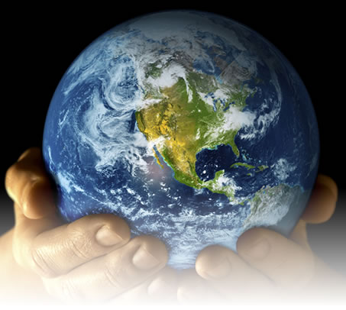

الله : لقد خلقت فترة من 24 ساعة تتراوح بين النور و الظلمة على الأرض ...
الملاك : ما الذي ستفعله الآن ؟
الله : سأسميها يوماً
Notes:
BE-01-Gen-Be Faithful-22
OP-01-Gen-Be Faithful-22
CR-41-Theistic Evolution-27
OB-41-Theistic Evolution-27
OS-01-Gen1-3-Slide 132

Slide 23
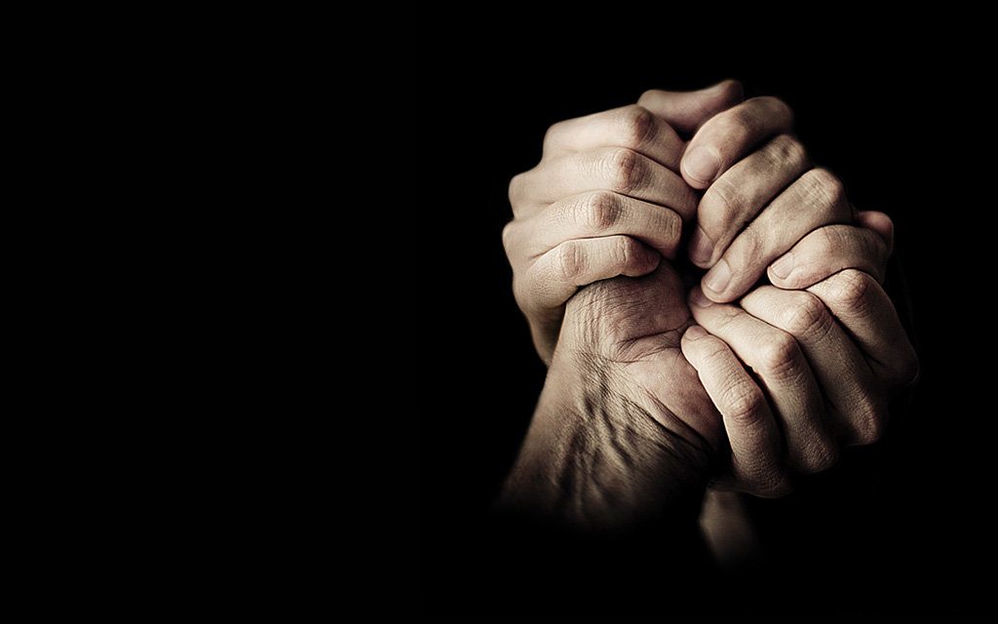
متى دخل الموت إلى العالم ؟
Notes:
This is a crucial question today.

Slide 24
تكوين 2

Slide 25

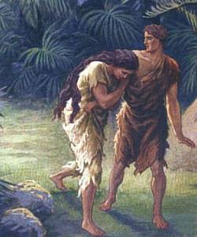
هل وجد الموت قبل الخطية ؟
ماذا تعتقد ؟
حسن
جداً
ما معنى أن الخليقة كانت حسنة جداً إذا وجد الموت قبلها ؟
Notes:
So did death exist before sin? What do you think? God said that his creation up to this time was "very good." What does it mean that creation was "very good" if death existed then?

Slide 26
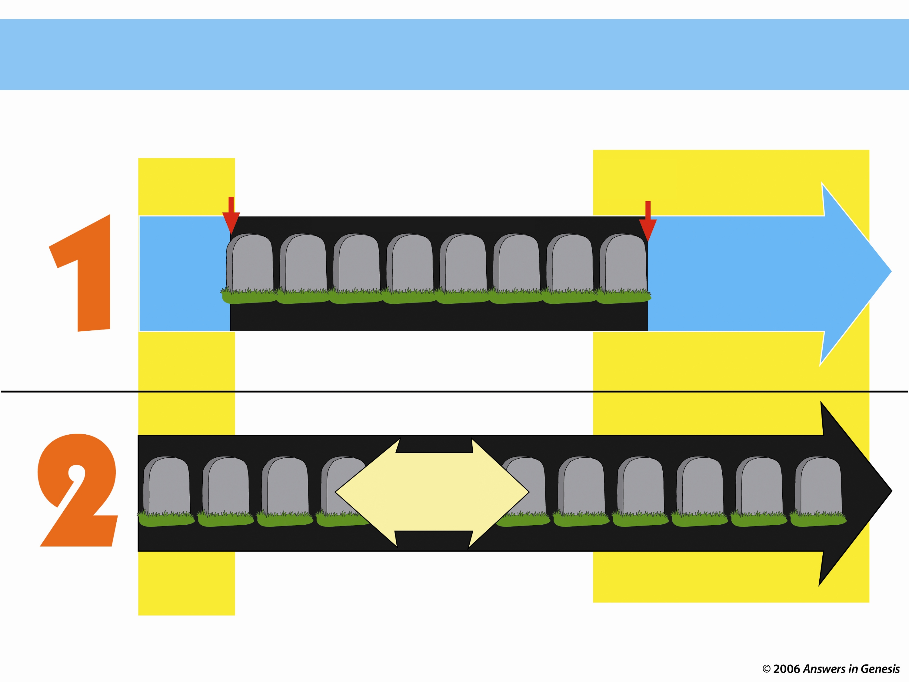
تاريخين للموت
منذ متى وجد الموت (رو 5 : 12) ؟
البدء
الموت كعدو
المستقبل
خطية الإنسان
جلبت الموت
سوف ينتهي
الموت في
بضعة آلاف من السنين
كلمة
الله
لا موت
لا موت
الموت مؤقت
الرأي
البشري
ملايين و ملايين السنين
الحياة و الموت دائماً معاً
الموت دائم في التاريخ
طالما هناك حياة فهناك موت
Notes:
Each believer must answer which of these two theologies he will follow.

Slide 27

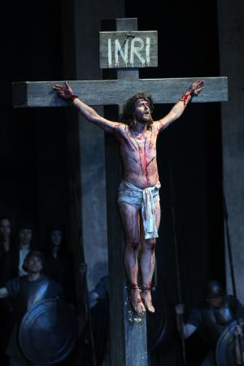
تكوين 3
ما الخطأ الذي فعلناه ؟
ما الصواب الذي فعله الله ؟
Notes:
I told you when I started that we would see both what went wrong and how our problem is met with God's solution.

Slide 28
تكوين 4

Slide 29
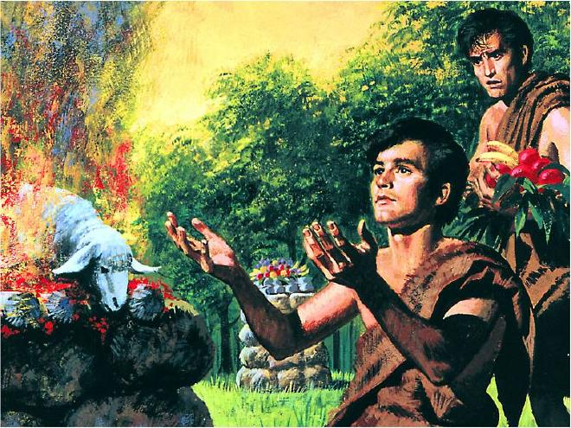
بالإيمان (عبرانيين 11)
بالإيمان قدم هابيل لله ذبيحة أفضل من قايين فبه شهد له أنه بار إذ شهد الله لقرابينه و به و إن مات يتكلم بعد (عب 11 : 4)
Notes:
Things got so bad that Cain even killed his own brother Abel.

Slide 30
تكوين 5
Notes:
The key idea of Genesis 5 is not genealogies as much as death reigning on the earth.

Slide 31

سلسلة نسب تكوين 5
38
آدم
شيث
أنوش
قينان
مهللئيل
يارد
أخنوخ
متوشالح
لامك
نوح

Slide 32
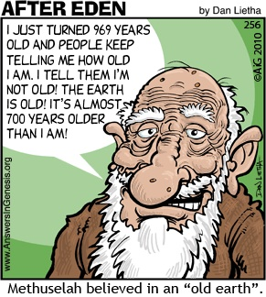
متوشالح
90
صرت 969 سنة للتو و الناس يقولون لي كم أنا عجوز و أنا أقول لهم أنني لست عجوزاً لكن الأرض قديمة و هي تكبرني بحوالي 700 سنة
آمن متوشالح بقدم الأرض

Slide 33
تكوين 6
Notes:
Adam’s descendants resulting in demon-possessed rulers who took harems show how sin results in death so that God needs to start over with a righteous man, Noah (5:1–6:8).

Slide 34
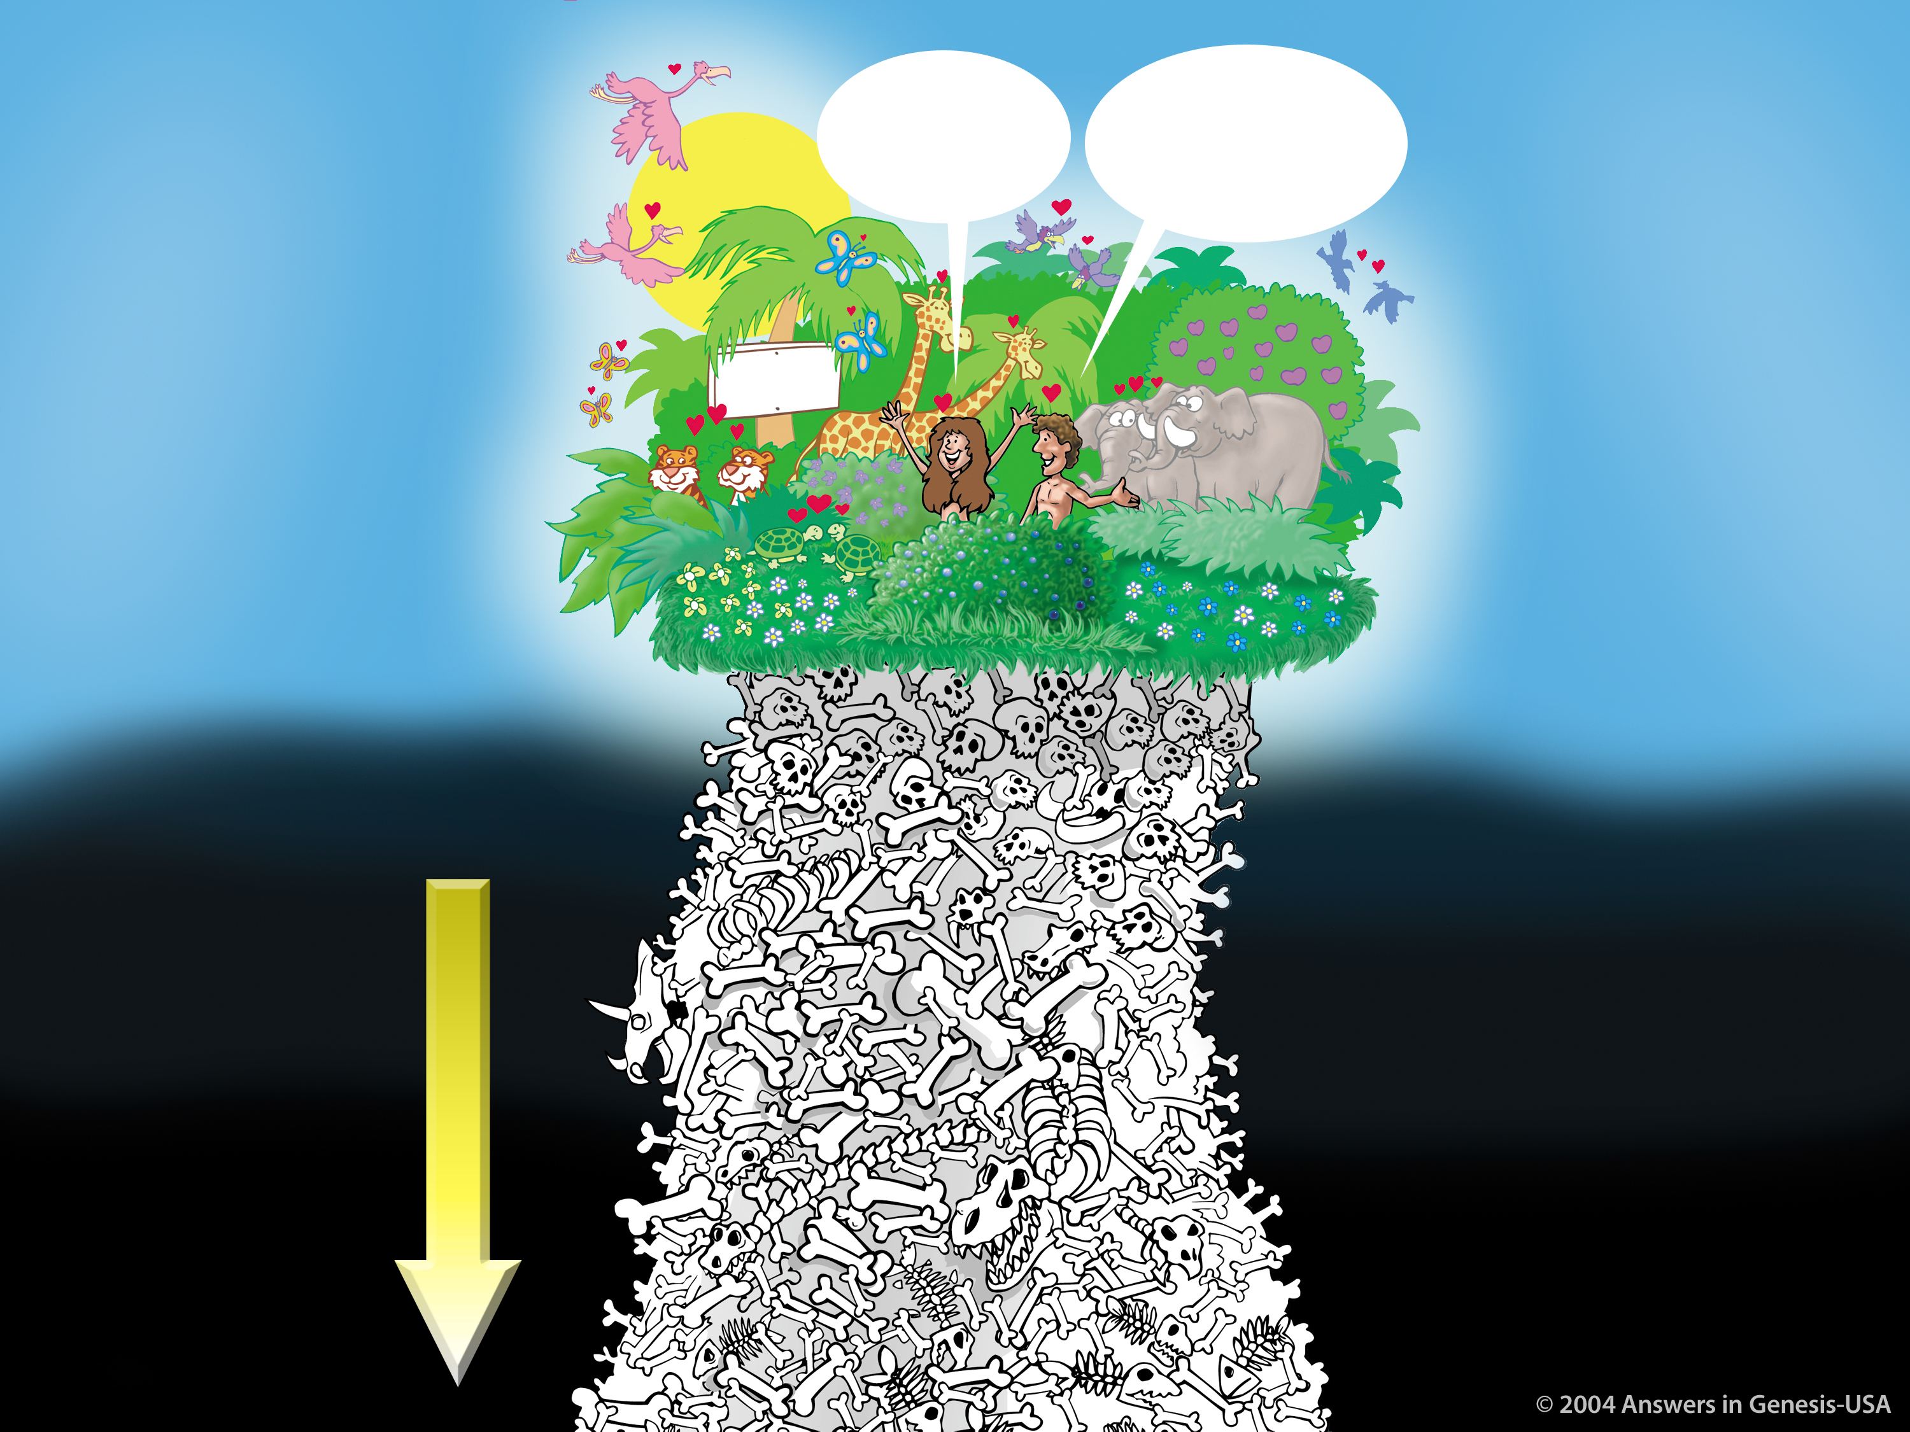
Fossils on Garden of Eden
جنة عدن
ألم
سجل الحفريات
موت
طوفان نوح
قتل
مرض
صراع
معاناة
انقراض
Notes:
The Bible says that it all started good and then got corrupted. The fossil record provides evidence of the biblical teaching, showing horrible things that came out of the Flood.

Slide 35
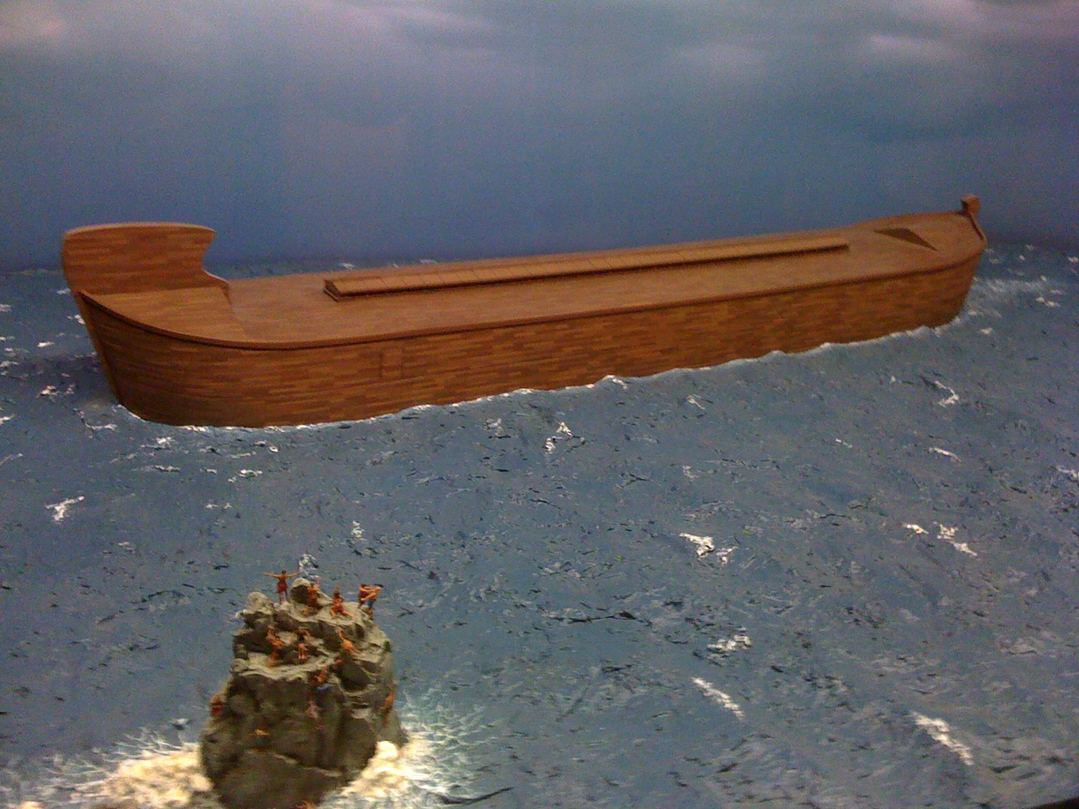
The Ark
Notes:
Noah’s descendants led to his grandson Canaan after the Flood to affirm both God's righteous judgment due to man's sin and his gracious redemption in electing people with whom he can fellowship (6:9–9:29).

Slide 36
تكوين 7
Notes:
Genesis 7 shows how much of the earth was covered in water.

Slide 37
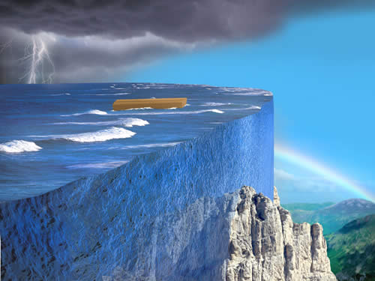
كم كان ارتفاع المياه ؟
77ج
و تعاظمت المياه و تكاثرت جداً على الأرض فكان الفلك يسير على وجه المياه و تعاظمت المياه كثيراً جداً على الأرض فتغطت جميع الجبال الشامخة التي تحت كل السماء خمس عشرة ذراعاً في الإرتفاع تعاظمت المياه فتغطت الجبال
(تك 7 : 18 – 20)

Slide 38
تكوين 8
Notes:
Genesis 8 shows 8 in the ark.

Slide 39
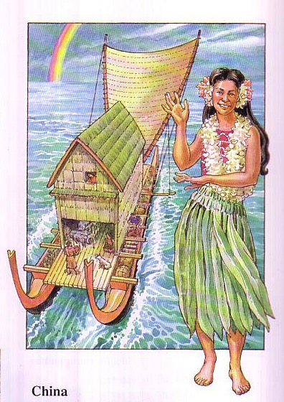
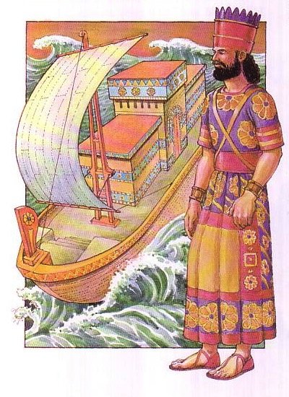
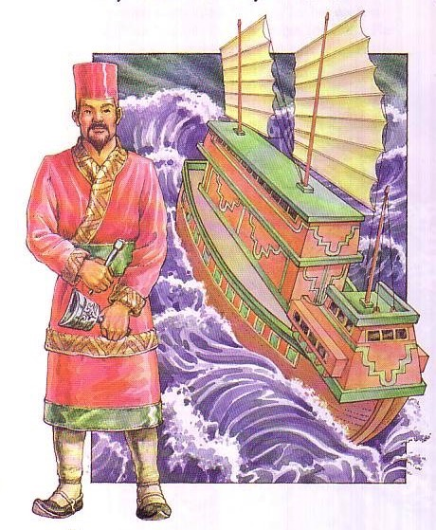
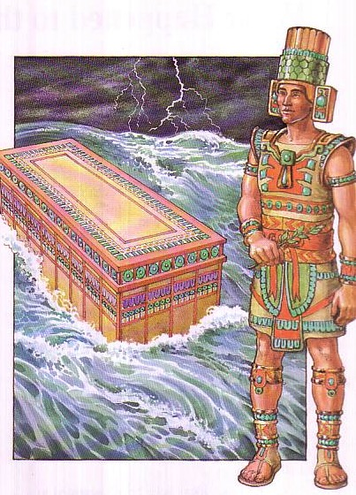
Flood Legends
83س
270 أسطورة عن الطوفان
هاواي
بابل
المكسيك
عناصر مشتركة :
* طوفان عالمي
* خلاص الفلك
* الركاب هم عائلة
الصين

Slide 40
تكوين 9
Notes:
But, again, this section shows that Noah’s descendants led to his grandson Canaan after the Flood to affirm both God's righteous judgment due to man's sin and his gracious redemption in electing people with whom he can fellowship (6:9–9:29).

Slide 41
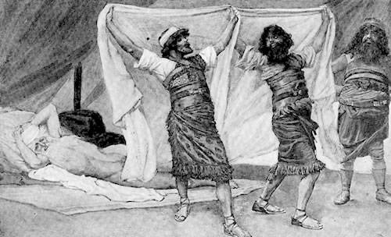
نوح لم يكن كاملاً
فأبصر حام ابو كنعان عورة أبيه و أخبر أخويه خارجاً فأخذ سام و يافث الرداء ووضعاه على أكتافهما و مشيا إلى الوراء و سترا عورة أبيهما ووجهاهما إلى الوراء فلم يبصرا عورة أبيهما
(9 : 22 – 23)

Slide 42
تكوين 10
Notes:
Noah’s son’s descendants traced to the tower of Babel judgment favor Shem in the line of blessing among earth’s many nations and languages (10:1–11:9).

Slide 43

قائمة الأمم
92
نوح
سينو
يافث
حام
سام
Siسينn
القوقازيون
الكنعانيون
الساميون
سيناء
الأوروبيون
و الهنود الشرقيون
الأفارقة
و الآسيويون
اليهود
و العرب
Genesis 10
Notes:
Noah’s three sons became three divisions of humanity in three major areas.
Asians stem from Canaanites in the city of Sin—not those who migrated south to the Sinai but those who migrated east to Chino. Here is why we have these terms of Sinai and East Asians called Sino.

Slide 44
تكوين 11
Notes:
In chapter 11, Shem’s descendants traced to Abram show divine election in the narrowing line of blessing to Abraham to prepare for the following patriarchal history that restores blessing from chaos and dispersion (11:10-26).

Slide 45
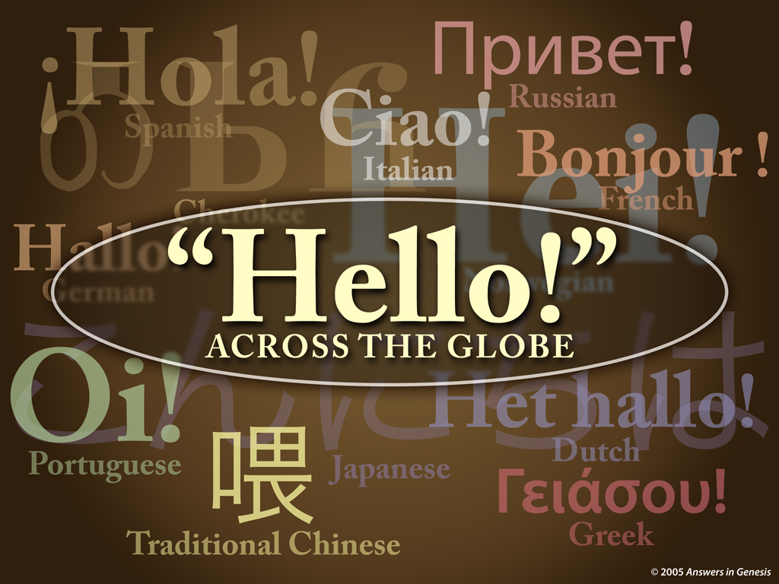
4-11 Hello World 02280
Notes:
45
Why do we have so many ways that we greet people today?

Slide 46
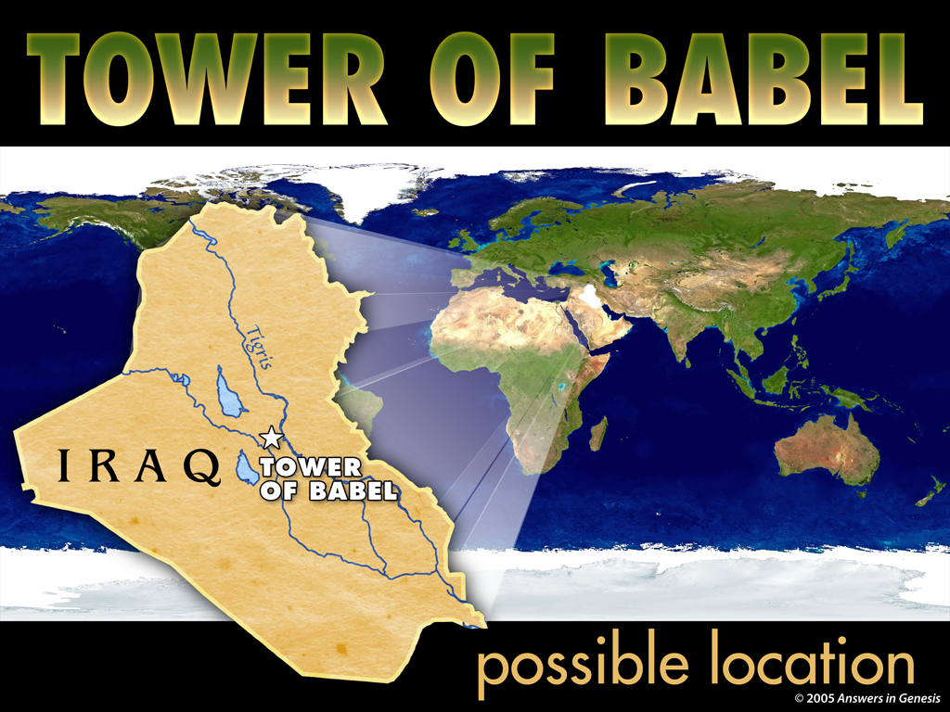
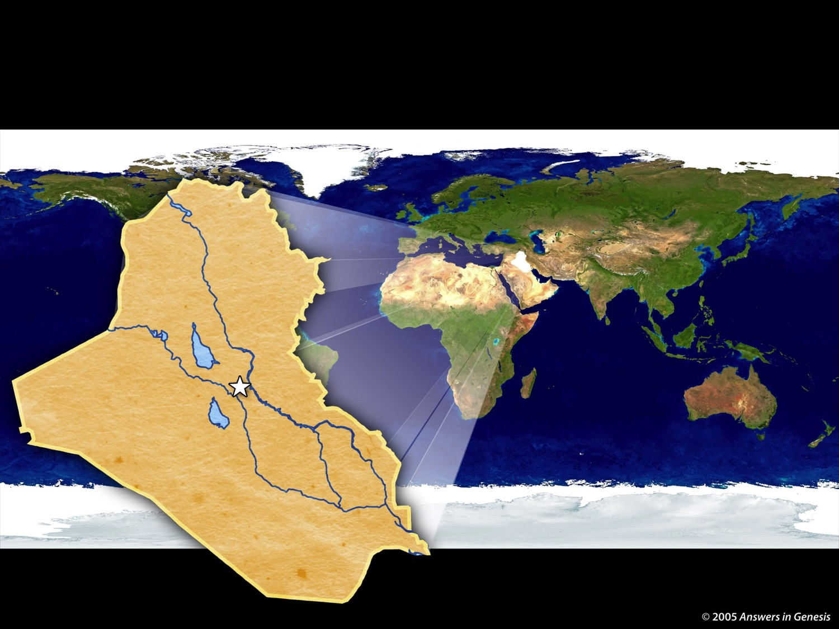
4-07 Tower of Babel Map 02277
برج بابل
العراق
برج بابل
موقع محتمل
Notes:
46
46
Our confusion of languages stems from the city of Babylon where people proudly sought to reach God by their own efforts. God judged them by giving them different languages.

Slide 47
دوائر في
تكوين 1 - 11
خلق
ليحكم
1: 1–2: 3
بداية
جديدة
8: 20–9: 17
بداية
جديدة
11: 10-26
فشل
العالم
6: 1-8: 19
فشل
العائلة
2: 4-4: 26
فشل
العالم
11: 1-9
فشل
العائلة
9: 18-29
=
نسل
آدم
5
نسل
نوح
10
نسل
تارح
11: 10-26
خط البركة
Adapted from Mann, Genesis, 13
Notes:
Genesis 1–11 records two cycles of God overcoming man’s failure. Through it all, God faithfully chose The Line of Blessing from Adam to Noah and eventually to Terah and his descendent, Abraham.

Slide 48
ملكوت الله
موضوع الكتاب المقدس الشامل
33
تكوين 1 : 26 - 28
و قال الله نعمل الإنسان على صورتنا كشبهنا فيتسلطون على سمك البحر و على طير السماء و على البهائم و على كل الأرض و على جميع الدبابات التي تدب على الأرض فخلق الله الإنسان على صورته على صورة خلقه ذكراً و انثى خلقهم و باركهم الله و قال لهم أثمروا و اكثروا و املأوا الأرض و أخضعوها و تسلطوا على سمك البحر و على طير السماء و على كل حيوان يدب على الأرض
رؤيا 22 : 5
و لا يكون ليل هناك و لا يحتاجون إلى سراج أو نور شمس لأن الرب الإله ينير عليهم و هم سيملكون إلى أبد الآبدين
موضوع الكتاب المقدس : الله يمد حكمه إلى الإنسان
الوصية
العهود
التتميم
Notes:
God chose believers like us to rule the world!
Throughout Scripture we see the Kingdom of God as the primary theme from the first to the last chapter. But we also see God establishing covenants, or promises, alongside his kingdom rule to enable us to see our eventual rule with him accomplished.

Slide 49
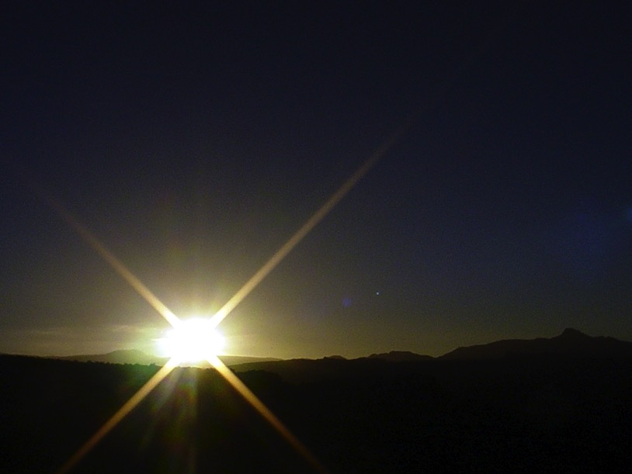


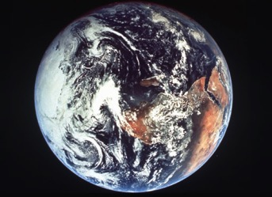
تناغم الكتاب المقدس
446
الأنماط المتكررة بترتيب عكسي
فداء المسيح
حكم
المسيح
خسر الإنسان حكمه في السقوط
استرد الإنسان حكمه في الألفية
الخليقة
الخليقة
الجديدة
Notes:
We need to know who we are—more accurately, who God says we are—our future identity.
Creation in Genesis 1–2 is repeated In the Restored, New Creation in Rev 21–22
Man was created to rule over the fish, birds, and land animals (Gen. 1:28) but he gave over his rule over to the god of this world, Satan (2 Cor. 4:4)
However, this rule is restored during the 1000-year reign of the saints (Rev. 20:4-6)
But Christ is the central Person of history: both as Lamb (Redeemer) and as Lion (Ruler of all creation in the line of David)

Slide 50
نظرة عامة على المستقبل
437
العرش
العظيم
الأبيض
(رؤ 20 : 11 - 14)
الإختطاف
(1 تس 4 : 13 - 18)
المجيء الثاني
(زك 14 : 3 - 5)
عصر الكنيسة
الضيقة
(زك 14 : 1 - 2)
الحكم الألفي
(زك 14 : 6 - 21)
جوج و ماجوج
(هرمجدون)
(حز 38 - 39)
إرجاع جوج و ماجوج
(رؤ 20 : 7 - 10)
Notes:
50
OS-23-Isaiah 1-12-Slide 87
OS-26-Ezekiel 1-39-Slide 247
OS-39-Zechariah-158, 168, 184

Slide 51
كيف تكون أميناً لله في عالم من الأصنام ؟
أصنام
القلب
Notes:
Today in Genesis we will see two ways to be faithful to God in a world of idols.
(What is the first way to be faithful to God in a world of idols?)

Slide 52
1. افهم أن الملك قد اختارك لتحكم
تكوين 1 - 11
Notes:
We must know our amazing identity as God's elect people.

Slide 53

2. افهم أن الملك قد وعدك بالبركة
تكوين 12 – 50
Notes:
We must know our amazing identity as God's elect people.

Slide 54
الآية المفتاحية
56
أباركك ... و تتبارك فيك جميع قبائل الأرض
(12 : 1 – 3)
تكوين
Notes:
God promised to bless the entire world through Abraham

Slide 55
البيان الموجز
56
63
41
خط نسل إسرائيل المحدد من بداية الخلق إلى يوسف يعلن أن إسرائيل بدأت من خلال اختيارهم للحكم و الوعد غير المشروط بالبركة من خلال إبراهيم و عكس ذلك بالنسبة للكنعانيين
تكوين
Notes:
A line of blessing started with Adam and ended with Joseph due to the LORD choosing their descendants to reign and God’s unilateral promise to eventually benefit all peoples through Abraham, which was unique to Israel.

Slide 56

بيان الملكوت
39
خلق الله مملكة كاملة (1-2) لكن الإنسان سلم حكمه للشيطان (3) و لهذا فإن الله قد اختار نسلاً ليقيم حاكماً (4-11) ليبارك كل الأمم في إبراهيم (12-50)
تكوين
Notes:
The LORD made humans to reign (1–2) but the devil stole this right at present (3), so God chose a line of blessing (4–11) leading to Abraham’s descendants to result in a ruler to benefits all peoples (12–50).

Slide 57
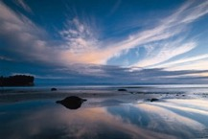
تكوين
56
الأصل في الإختيار و الوعد
الخليقة | Fall | السقوط | Flood | الطوفان |  | بابل | Jacob | إبراهيم |  | إسحق | يعقوب | Joseph | يوسف | Isaac
الأحداث الأولية |  |  |  |  |  |  |  | الشخصيات الآبائية
1 : 1 – 11 : 26 |  |  |  |  |  |  |  | 11 : 27 – 50 : 26
اختيار الله |  |  |  |  |  |  |  | وعد الله
آدم و نسله |  |  |  |  |  |  |  | إبراهيم و نسله
خمس السفر |  |  |  |  |  |  |  | أربع أخماس السفر
بلاد ما بين النهرين |  |  |  |  |  |  |  | كنعان |  |  |  | مصر
2083 سنة (4143 – 2060 ق.م) |  |  |  |  |  |  |  | 215 سنة (2060 – 1845 ق.م) |  |  |  | 71 سنة (1845 – 1774 ق.م)
lمواليد | السموات و الأرض |  | آدم | نوح | أبناء نوح | Sons of Noah | سام | تارح | إسماعيل | Ishmael | إسحق |  | عيسو | يعقوب
الخليقة | ما بعد الخليقة |  | أبناء آدم | نوح | ابناء نوح | Sons of Noah | أبناء سام | إبراهيم و إسحق | أبناء إسماعيل | Sons of Ishmael | يعقوب |  | أبناء عيسو | يوسف
1:1-2: 3 | 2: 4-4: 26 |  | 5: 1- 6: 8 | 6: 9- 9: 29 | 10: 1- 11: 19 | 10:1–11:9 | 11: 10- 26 | 11:27 – 25: 11 | 25: 12 - 18 | 25:12-18 | 25: 19- 25: 29 |  | 36: 1- 37: 1 | 37: 2- 50: 26
يغطي 2369 سنة من التاريخ
كتب خلال التيهان في البرية (1405 ق.م)
Notes:
Genesis 1–11 shows Israel’s origin in election and pivots in Genesis 12 to show the nation originated in God’s promise to Abraham to bless all peoples.

Slide 58
تكوين 12
Notes:
Chapter 12 is the great pivot in the book from God ministering to all people to God choosing one nation to bless all people.

Slide 59
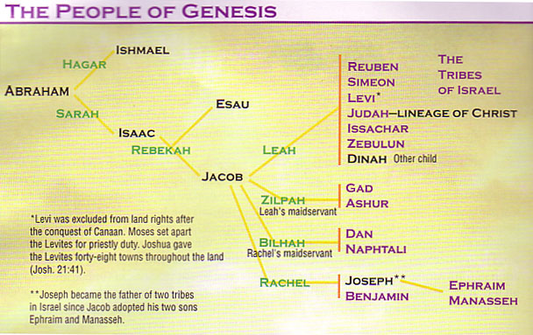
شجرة عائلة الآباء
(تك 12 – 50, 1 أخ 1 : 28 – 34)
91
Notes:
Terah’s descendants trace from Abraham to Isaac to Jacob to Joseph and pass on God's covenant promising Abram a land, nation, and blessed name to show Israel its origin as a nation of promise (11:27–50:26).

Slide 60


إبراهيم
أبطال
الإيمان
Notes:
An introduction to Abram gives his genealogy to understand his life (11:27-32).
Then…
God makes an unconditional covenant with Abram that promises him a land, a nation, and a blessed name, to reveal to Israel God's initiation, separation, and ratification of His covenant (Gen 12–15).
———
NOTE TO TRANSLATORS: Drag the picture and text at the right over the image above.

Slide 61
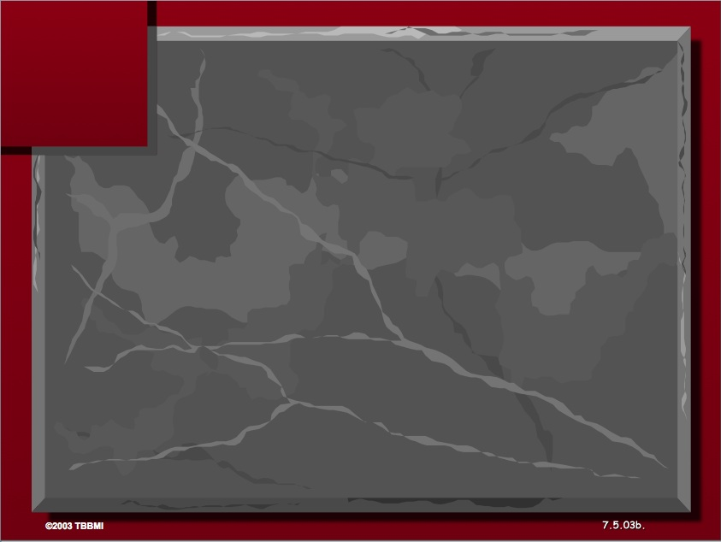
العناصر الساسية الثلاثة
7
تكوين 12
1 و قال الرب لأبرام اذهب من أرضك و من عشيرتك و من بيت ابيك إلى الأرض التي أريك
أرض
2 فأجعلك أمة عظيمة و أباركك و أعظم اسمك و تكون بركة
نسل
ABRAHAM
The CALL
3 و أبارك مباركيك و لاعنك ألعنه و تتبارك فيك جميع قبائل الأرض
L - S - B
بركة
Handbook pg. 19-24
14
2
Notes:
God appeared to Abram with a threefold promise:
God told this nomad who grew up in the city of Ur that he would provide for him and his descendants a land to live,
God promised this 75-year-old man with a barren wife of decades that he would father an entire nation to come from that barren wife Sarah, and
God assured that the nation that came from him would bless all peoples—especially fulfilled through Jesus, who came 2000 years later to die for the whole world.

Slide 62

أرض إبراهيم
93
تكوين 12 - 24
حاران
دجلة
الفرات
كنعان
أور
مصر
اعتاد إبراهيم أن يعبد الإله سين. بعد دعوته هاجر غربًا لطاعة الله ولم يعرف إلى أين يتجه!
Notes:
Abraham knew that it was a sin to worship Sin, so he migrated westward in obedience to God’s command. Genesis 15:6 says that he believed God, and God credited righteousness to him for his simple trust in God.

Slide 63
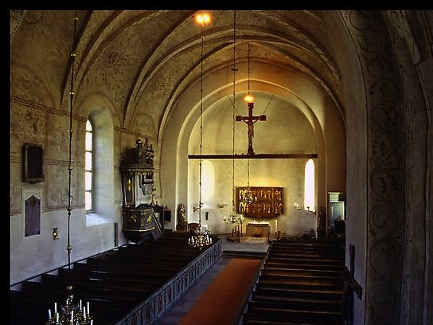
أنواع العهود غير المشروطة
60
الإبراهيمي
الأرض
الداوودي
الجديد
الأرض | النسل | البركة
مادي | سياسي | روحي
تث 30 | 2 صم 7 | تث 31
Notes:
The three key provisions of the Genesis 12:1-3 Abrahamic Covenant are later amplified in three other covenants in the OT. All will be fulfilled when Christ returns to reign on this earth:
Israel will finally live in the land that God gave as an eternal possession (Genesis 17:8),
Messiah’s rule will finally provide the world with righteous leadership (Isaiah 11),
The blessing to Israel will include many Gentiles among them (Ezek 47-48).

Slide 64
تكوين 16
Notes:
God provides Isaac, the promised seed, for Abraham and Sarah, whose faith is developed by testing, that Israel might see how God fulfills His promises (16:1–22:19).

Slide 65
شجرة عائلة الآباء
شجرة عائلة الآباء
91
تارح
هاران
ناحور
إبراهيم
لوط
بتوئيل
(من هاجر) إسماعيل
(من سارة) إسحق
خطة جسدية (تكوين 16)
Notes:
Abram’s seeking to secure God's promise of children through a carnal plan that complicates his life is recorded to encourage Israel not to try to accomplish God's will through plans contrary to His will (Gen 16).
——————
Though a man of great faith, Abraham did not have a perfect faith. He wavered and followed Sarah’s advice to bear Ishmael from the slave woman, Hagar. Only 14 years later did he trust God to bring forth Isaac.

Slide 66
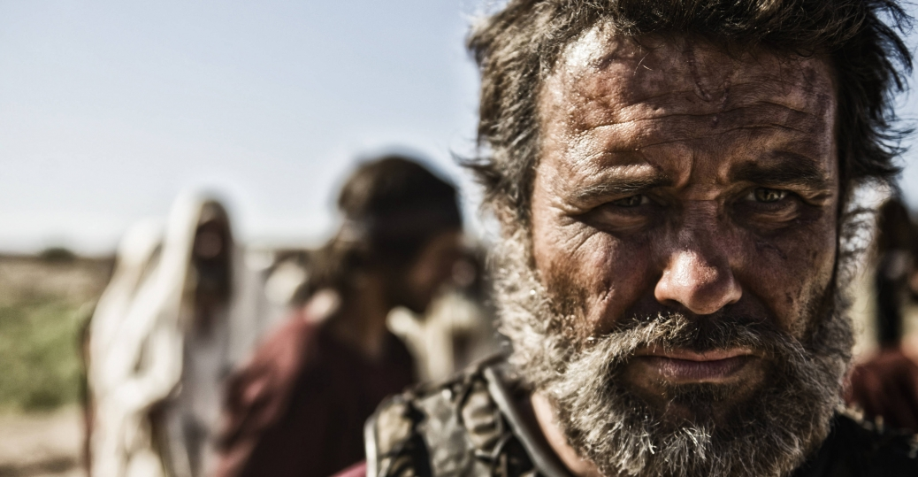
لا وجود لإبن الوعد
Notes:
Ishmael was clearly not the son through whom the promises would come.

Slide 67

سارة و هاجر
Notes:
Disunity and even hatred resulted from Sarah’s carnal plan.

Slide 68
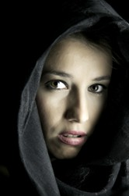
إبراهيم و هاجر
Notes:
God cared for Hagar, as did Abraham, since Ishmael was his son.

Slide 69
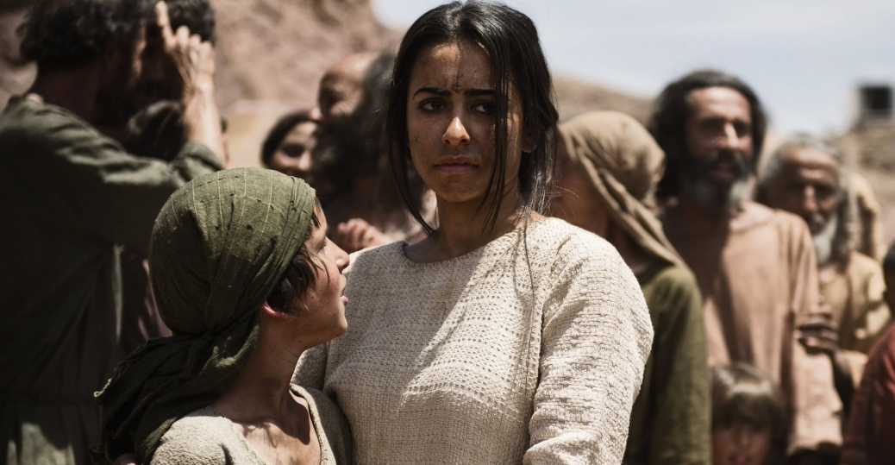
إسماعيل و هاجر
Notes:
But the mother and son were banished from Abraham so as not to inherit any of the blessing God intended for Isaac.

Slide 70
تكوين 18
Notes:
Genesis 18 shifts the plot to another threat to the promise—this time from another relative, the nephew of Abraham called Lot. When they separated due to their flocks being too large for both of them, Lot chose the fertile Jordan plain, which continued to place Abraham in the land of God’s choice.

Slide 71
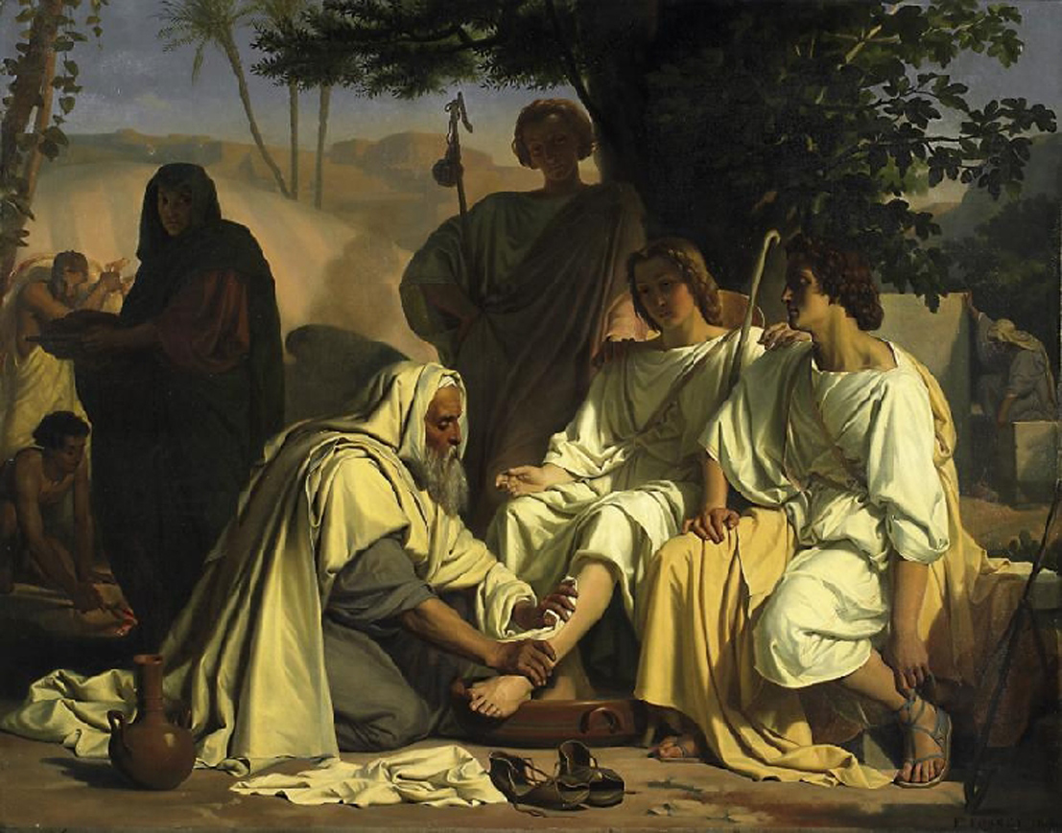
إبراهيم و الزوار الثلاثة
(تكوين 18)
Notes:
But righteous Lot living in Sodom was not able to influence the city for good—so God determined to destroy Sodom for its idolatry and immorality, including homosexuality. The Lord came with two angels to warn Abraham of Sodom’s destruction, causing him to question if Lot would also be destroyed.

Slide 72
تكوين 19
Notes:
An interlude in the testing of Abraham and Sarah records the rescue of Lot and his daughters as examples of God’s mercy on those who live by faith (Gen 19).
___
God assured Abraham that he would not destroy the righteous Lot with the despicable Sodomites.

Slide 73
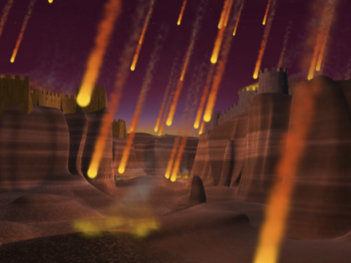
دمار سدوم
Notes:
The Lord mercifully got Lot out with his wife and two daughters before God destroyed the city.

Slide 74
تكوين 20
Notes:
Genesis 20 is another threat to the promise.

Slide 75
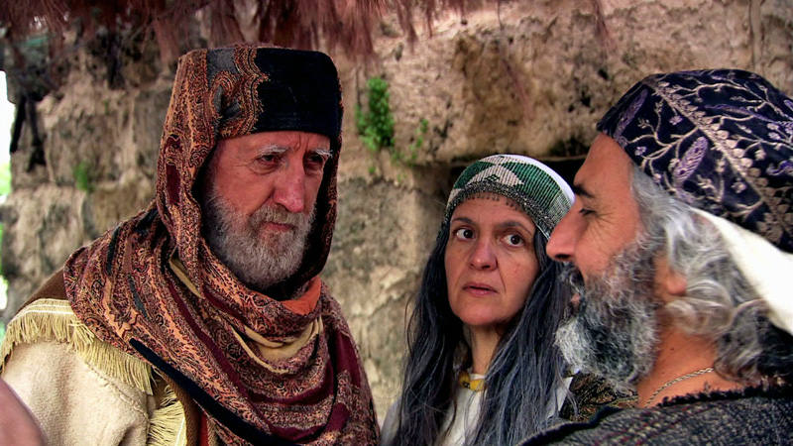
أبيمالك, سارة و إبراهيم
Notes:
Abraham deceives Abimelech about Sarah but God mercifully protects his promise again to teach Israel that participation in His blessings requires separation from the world—especially from adultery and intermarrying pagans (Gen 20).

Slide 76
تكوين 29
Notes:
Let’s jump to Genesis 29. Here God blesses and protects Jacob while in Haran totally by grace yet also disciplines him for marital mistakes and self-sufficiency to teach Israel faith instead of self-effort (Gen 29–32).

Slide 77

(تك 29 : 31 – 30 : 24)
زوجات يائسات
تحذير : هذا القسم (الجنس التنكري) مصنف
Adapted from David Turner • bibleguy.org (used with permission)
Notes:
This popular American TV series focuses on the antics of four desperate women.

Slide 78


يعقوب
زوجات يائسات
تكوين 29 : 31 – 30 : 24
Notes:
There were four of them too!

Slide 79
تكوين 34
Notes:
Genesis 20 is another threat to the promise.

Slide 80

استغلال دينة في شكيم
انتقام الإخوة
تكوين 33 : 18 – 34 : 31
Notes:
Jacob’s sons avert marrying the women at Shechem but threaten the promise to Abraham’s descendants by tempting the people of the land to wipe them out for slaughtering the men of Shechem.

Slide 81

استغلال دينة في شكيم
لا نتكلم عن هذا في الكنيسة
تكوين 34
Notes:
We typically don’t talk about rape and murder in church—but the Bible gives a very real view of these flawed people through whom God worked—just like us!

Slide 82
تكوين 37
Notes:
Jacob’s descendants focus on the life of Joseph, whose bondage and deliverance in Egypt picture the same for Israel and Jesus to teach faith in God’s redemption despite suffering (37:2–50:26).

Slide 83
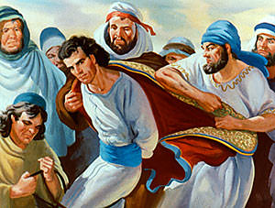
يوسف كمنوذج للمسيح
97ب
Notes:
Joseph's corrupt family in its envy and intermarriage highlights the unconditional nature of the Promise in God's preserving the chosen line through the older serving the younger despite Israel's sin (37:2–38:30).
————————
"Joseph—a Type of Christ
"By faith Joseph, when he died, made mention of the departing of the children of Israel; and gave commandment concerning His bones." Hebrews 11:22
Jacob had twelve sons. Joseph was his eleventh son, born to Jacob in his old age. Jacob loved Joseph more than all his children. This caused the older brothers to hate Joseph.
Once, when the older brothers were far away tending sheep, Jacob sent Joseph to see how they were. When the brothers saw Joseph coming, they conspired to kill him. One brother, Judah, did not want Joseph to be killed. He persuaded the others to sell him as a slave to a caravan of traders going to Egypt. The brothers told their father that wild beasts had killed Joseph.
Through no fault of his own, Joseph ended up as a slave in the house of Potiphar, a wealthy Egyptian man. But God was with Joseph."
_________
Lesson 9: Jesus Christ is "Lord of All"
http://ubdavid.org/youth-world/winners1/winners1_09.html
Accessed 5 Feb 2016

Slide 84
من القصر إلى السجن
تكوين 39 - 41
Notes:
Joseph's testing and exaltation in Egypt show God's work to protect the chosen seed but Israel's need to be faithful as well, despite suffering (Gen 39–41).

Slide 85
تكوين 42
Notes:
The deliverance of Jacob's family by Joseph's exaltation in Egypt shows God's protection and blessing on the promised seed, eventually fulfilled in Christ (Gen 42–50).

Slide 86
النجاة عن طريق
تعظيم يوسف
تكوين 42 - 50

Slide 87
تكوين 45
Notes:
Jacob's family moves to Egypt after Joseph tests them and reveals himself so that the family would move there in faith and be provided for through Joseph's wise rule to instruct Israel on God's commitment to his promise (42:1–47:27).

Slide 88
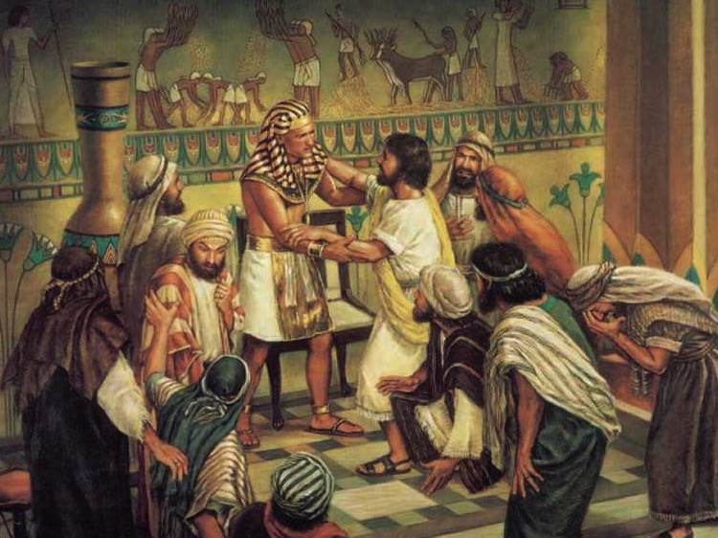
أنا يوسف
أحي أبي بعد
(تك 45 : 3)

Slide 89
تكوين 49
Notes:
God continues to bless Israel through the faithful actions of Jacob and Joseph to encourage Israel to also express faith in God's promise (47:28–50:26).

Slide 90
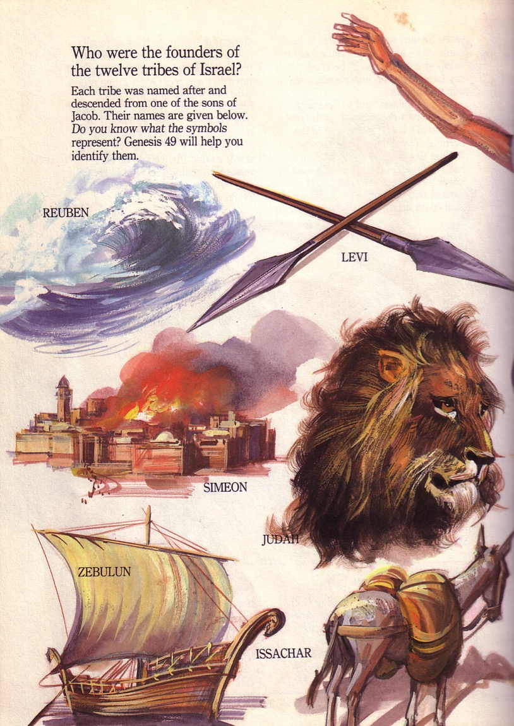
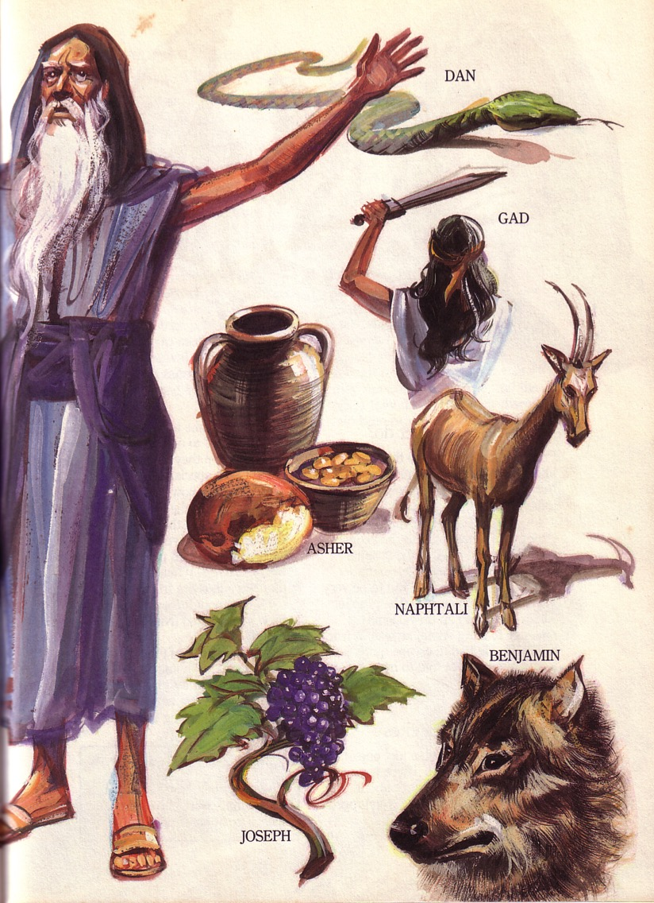
بركة يعقوب لأولاده الإثني عشر كانت نبوية (تك 49)

Slide 91

متى : المسيح كملك
منذ بركة يعقوب في تكوين 49: 9-10 ، يصور الأسد ملكًا ...
يهوذا جرو أسد من فريسة صعدت يا ابني جثا و ربض كأسد و كلبوة من ينهضه لا يزول قضيب من يهوذا و مشترع من بين رجليه حتى يأتي شيلون و له يكون خضوع شعوب

Slide 92
الكلمة المفتاحية
في سفر التكوين
56
الإختيار
©2003 TBBMI
7.5.03a.
19
Notes:
Genesis is an Elect History: God chose people to rule with him that led to Abraham (1:1–11:26).

Slide 93

وعد الله المؤمنين مثلنا ببركات العهد الإبراهيمي

Slide 94
كيف يمكن أن تكون أميناً لله في عالم الأصنام ؟
أصنام
القلب
تكوين
Notes:
In our hostile world of idols, God says to be faithful to him as you face your future. Christians have been persecuted more than ever in the past century. More believers were martyred in the 20th century than in the previous 19 centuries combined!
_________
“Son of man, these leaders have set up idols in their hearts. They have embraced things that will make them fall into sin. Why should I listen to their requests? ⁴ Tell them, ‘This is what the Sovereign LORD says: The people of Israel have set up idols in their hearts and fallen into sin, and then they go to a prophet asking for a message. So I, the LORD, will give them the kind of answer their great idolatry deserves. ⁵ I will do this to capture the minds and hearts of all my people who have turned from me to worship their detestable idols.’” (Ezekiel 14:3-6 NLT).

Slide 95

الفكرة الرئيسية
عش اختيار الله لك ووعوده بالبركة
تكوين
Notes:
Make your life one that faithfully applies your election by God and his commitment to benefit you though Abraham.

Slide 96

كيف تتجاوب مع اختيار و وعد الله ؟

Slide 97
Black

Slide 98


مسح العهد القديم • BibleStudyDownloads.org
احصل علي هذا العرض مجانا!
Notes:
OP Arabic

